Slide 1

Unity를 이용해 만든 간단한 벽돌깨기 게임
벽돌깨기
B11조
유니티 한 젓가락
유니티 입문 2D 프로젝트
박신환, 윤정빈, 이충민, 손두혁

Slide 2
목차
프로젝트 개요
프로젝트 팀 구성 및 역할
프로젝트 수행 절차 및 방법
프로젝트 수행 경과
자체 평가 의견

Slide 3
프로젝트 개요
3개의 프로젝트(똥피하기, 닷지, 벽돌깨기) 중 다수결로 주제를 벽돌깨기로 정하였다.
공을 날려 벽돌을 깨되, 공이 바닥으로 떨어지지 않게끔 패들로 공을 받치는 게임으로, Box Collider 2D, Rigidbody 2D, Player Input 등의 컴포넌트를 활용한다.
Unity 2022.3.17f1 버전을 활용하였다.

Slide 4
프로젝트 팀 구성 및 역할
이름 | 역할 | 담당 업무
박신환 | 팀장 | 팀원 역할 배정, UML 작성, 패들 구현
윤정빈 | 팀원 | Github 레포지토리 관리, 게임 로직 구현, 아이템 구현, 씬 구현
이충민 | 팀원 | 벽돌 구현, 레벨 구현
손두혁 | 팀원 | 공 구현

Slide 5
프로젝트 수행 절차 및 방법
구분 | 기간 | 활동
역할 분담 | 2024.5.16. | 필수과제 중 각자 맡고 싶은 부분 나누기
Github 레포지토리 만들기 | 2024.5.16. | Github 레포지토리와 각자의 branch 만들기
UML 작성 | 2024.5.16. | 스크립트의 개략적인 구조 구상하기
패들 구현 | 2024.5.17~20.
벽돌 구현 | 2024.5.17~20.
공 구현 | 2024.5.17~20.
게임 로직 구현 | 2024.5.17~20.
취합 | 2024.5.21. | 각자 만든 것 취합하기
디버깅, 선택과제 구현 | 2024.5.21~22. | 버그 잡기

Slide 6
프로젝트 수행 경과 – 활용된 기술과 핵심 기능
패들: Box Collider 2D와 Rigidbody 2D를 이용하여 튕기는 효과 내기, Rigidbody 2D에서 위치와 방향 고정, Player Input을 이용하여 마우스 x좌표 따라가기
벽돌: Box Collider 2D와 Rigidbody 2D를 이용하여 튕기는 효과 내기, OnCollisionEnter2D 메서드를 이용하여 공에 맞으면 사라지기
공: Box Collider 2D와 Rigidbody 2D를 이용하여 튕기는 효과 내기, OnTriggerEnter2D 메서드를 이용하여 바닥에 떨어지면 사라지기
게임 매니저: 남은 벽돌 개수와 남은 공 개수 체크, 벽돌이 다 떨어지면 스테이지 클리어, 공이 다 떨어지면 게임 오버

Slide 7
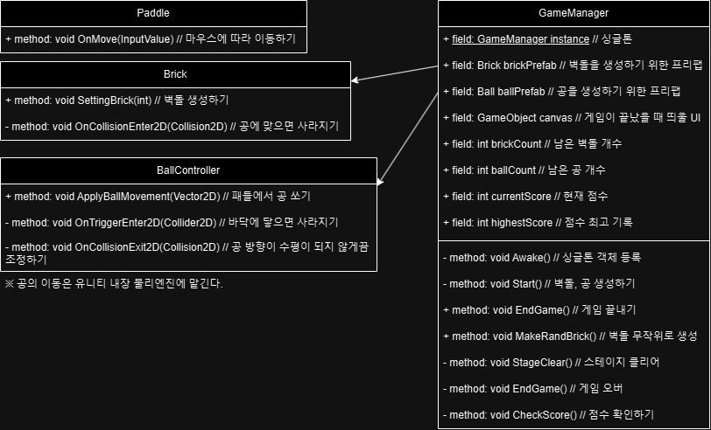
프로젝트 수행 경과 – UML

Slide 8
프로젝트 수행 경과 – 피드백 내용
Q1. 마우스를 움직이고 있지 않을 때 공이 패들에 부딪히면 패들이 멋대로 한쪽으로 움직인다.
A1. Rigidbody 2D에서 y좌표, z축회전 뿐만 아니라 x좌표도 고정할 것. 그렇게 하더라도 OnMove 메서드에서 x좌표 위치를 강제로 바꾸는 것은 가능하다.
Q2. 공이 벽돌에 부딪힐 때 공이 수평으로 튕겨서 게임 진행이 불가능해지는 경우가 있다.
A2. 공의 OnCollisionExit2D 메서드에서 공의 진행방향을 제한함으로써 해결할 수 있다.

Slide 9
자체 평가 의견
완성도: 6/10
잘한 부분: 각자 맡은 일 잘 해낸 것, 어려움이 있을 때 적극적으로 소통한 것
아쉬운 점: 각종 어려움으로 인해 진행 속도가 느렸던 것
느낀 점: 유니티의 기초를 잘 다져야 하다는 생각이 들었다.
개선할 점: 게임 로직 최적화 등

